Slide 1
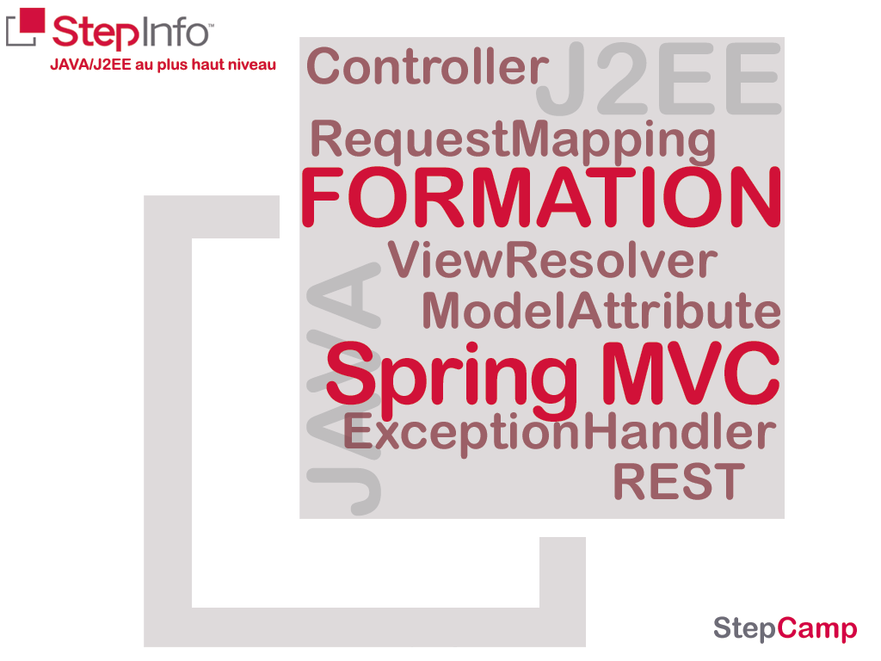
Notes:
Mots clés à intégrer : ElasticSearch, Cluster, TransportClient, Rest, JSON, Highlight, Analyzers

Slide 2


ElasticSearch
Introduction
Architecture
Installation & Configuration
Driver Java & Connection
Analyzers
Insertion de données
Requêtage
Facettes
River
Performances
Notes:
Page de sommaire. Expliquer ce qui sera vu dans chacun des points.
Si 3 chapitres, il faut couper :
Intro, Archi, Instal, Config
Driver, Analyzers, Insertion, Requetage, Facettes
River, performances

Slide 3

Introduction
Quid, Quid
Base NoSQL orientée document
Basé sur Lucene, faire de la recherche
Puissances des analyseurs
Interface Rest simple
Scalabilité
Configuration simple
Communauté très active
Notes:
Base NoSQL orientée document semblable à un Cassandra
Basé sur Lucene, pas fait pour du stockage simple de donnée, l’objectif est de faire de la recherche dans les documents. Les concurrents sont Solr ou Hibernate Search basés aussi sur Lucene.
Lucene utilise la notion d’analyseurs qui permet de découper le texte à indexer et de recherche rapidement dedans
L’ajout de données, la recherche, la configuration des indexs et du cluster se gèrent par le biais d’une interface Rest très puissante et documentée
Nativement scalable et facilement configurable pour sécuriser les données et optimiser la recherche
Utilisable en développement out of the box. Configuration de production dans un unique fichier documenté
A l’origine, projet d’un seul homme, Shay Banon. Désormais, une fondation avec plusieurs membres à temps plein, une communauté très active qui produit des plugins, release très régulière et grosse réactivité sur le google group.

Slide 4
Introduction
Attention
Produit jeune et très actif
Bien comprendre Lucene
Pas pour du stockage brut
Notes:
Le produit est très actif et les choses bougent vite. Nombreuses releases avec parfois des changements d’API. Il faut surveiller les releases notes et suivre l’activité.
Basé sur Lucene, il est important de comprendre le rôle des analyseurs, des tokenizers, du ranking et de la facon de calculer.
Pas pour du stockage simple, d’autre le fond mieux (cassandra en document, redis en clé valeur, Mongo…)

Slide 5
Architecture
Basé sur Lucene
Un cluster = n noeuds
Un noeud = n shards
Un shard est un index Lucene
Un shard peut être repliqué plusieurs fois
Notes:
Basé intégralement sur Lucene
Un cluster est un ensemble de nœuds. Ils peuvent se situer sur la même machine ou sur des machines

Slide 6


Mapping des URI
String
Interprété comme le nom d’une vue
Notes:
Page intérieure avec sous titre

Slide 7
Mapping des URI
@ResponseBody
Modèle écrit directement dans la réponse.
Converti suivant le HttpMessageConverter
Par défaut, XML et JSON HttpMessageConverts sont activés si les librairies sont présentes dans le classpath. (Jaxb / Jackson)
Notes:
Page intérieure avec sous titre

Slide 8
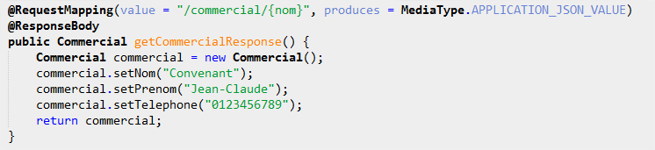

Mapping des URI
@ResponseBody
Notes:
Page intérieure avec sous titre

Slide 9
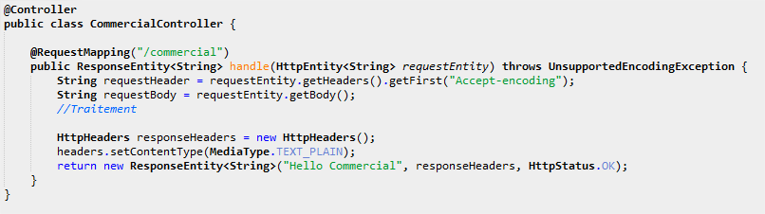
Mapping des URI
ResponseEntity
Permet d’écrire directement dans la réponse = @ResponseBody
Notes:
Page intérieure avec sous titre

Slide 10
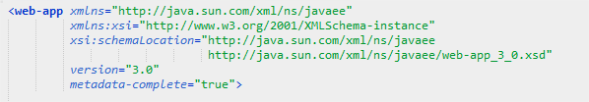
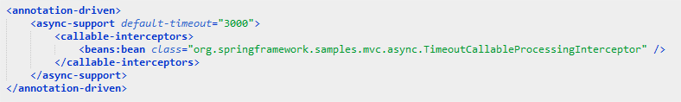
Mapping des URI
Async Support
Servlet 3 Async
Il faut passer le fichier web.xml en version 3
Le support doit être activé dans le fichier de configuration Spring MVC
Notes:
Page intérieure avec sous titre

Slide 11
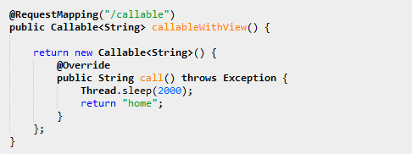
Mapping des URI
Callable<?>
Servlet 3 Async
Un thread est créé par chaque appel
La réponse reste ouverte en attendant la fin du traitement
D’autres requêtes peuvent être envoyé durant le traitement
L’ordre des retours dépend du temps de traitement
Notes:
Page intérieure avec sous titre

Slide 12
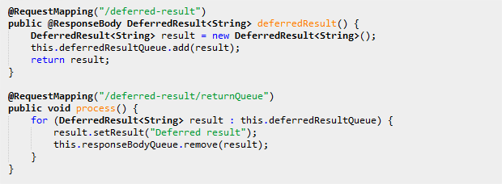
Mapping des URI
DeferredResult<?>
= Callable mais le retour ne dépend pas du temps de traitement
Le traitement est effectué par un autre thread et le retour est placé via le setResult
Notes:
Page intérieure avec sous titre

Slide 13
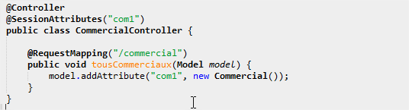
Mapping des URI
@SessionAttribute
Lors de l’appel à l’URI …../commercial l’ajout au modèle de donnée de « com1 » sera fait dans la session.
Notes:
Page intérieure avec sous titre

Slide 14
Mapping des URI
@InitBinder
Permet de customiser le WebDataBinder
Permet d’ajouter des binders String -> Object
  Via PropertyEditor
Permet de modifier les binders
Permet de gérer les validateurs
Est appelé avant chaque @RequestMapping
Notes:
Page intérieure avec sous titre

Slide 15
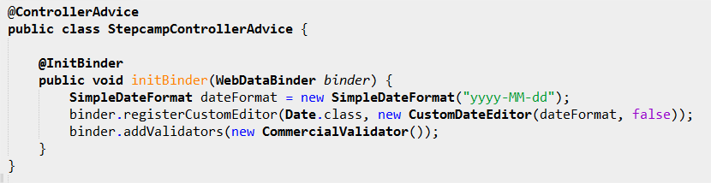
Mapping des URI
@InitBinder
Placé dans un @Controller, il ne s’applique qu’au @Controller
Placé dans une classe @ControllerAdvice, il s’applique à tous les @Controller
Notes:
Page intérieure avec sous titre

Slide 16
Résolution de vue
Notes:
Page sommaire

Slide 17
Résolution de vue
View et ViewResolver
ViewResolver : fait le lien entre le nom logique de la vue et la représentation « physique » de la vue
View : traduit la requête vers une technologie de vue
Spring embarque sans ajout, la gestion des JSP, des template Freemarker et de Velocity….
Possibilité de « chainer » les ViewResolver
Notes:
Page intérieure avec sous titre

Slide 18
Résolution de vue
Implémentation | Description
AbstractCachingViewResolver | Classe de base qui met en cache le nom des vues une fois résolues.
XmlViewResolver | Décrit au cas par cas des vues utilisées dans un fichier XML. Par défaut /WEB-INF/views.xml.
ResourceBundleViewResolver | Décrit au cas par cas les vues utilisées dans un fichier de propriétés. Par défaut views.properties.
UrlBasedViewResolver | Les vues sont déterminées directement par les URL, sans configuration supplémentaire.
InternalResourceViewResolver | Construit l’URI à partir de l’identifiant de la vue puis dirige les traitements vers d’autres ressources gérées par le conteneur de servlets.
VelocityViewResolver / FreeMarkerViewResolver | Sous-classes de UrlBasedViewResolver pour VelocityView, FreeMarkerView, et des View personnalisées.
ContentNegociatingviewResolver | Implémentation de ViewResolver qui sélectionne la vue en fonction de l’URL ou de paramètre Accept du Header
Notes:
Page intérieure avec sous titre

Slide 19
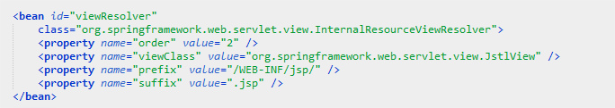
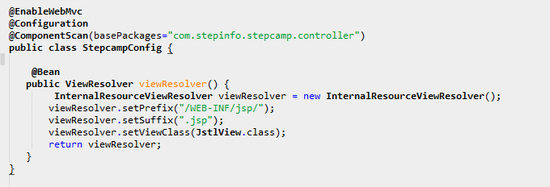
Résolution de vue
Config XML
Config Java
Notes:
Page intérieure avec sous titre

Slide 20

Résolution de vue
WEB-INF/jsp/home.jsp
Notes:
Page intérieure avec sous titre

Slide 21
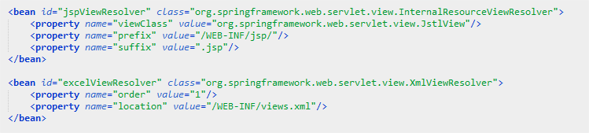
Résolution de vue
Chainage
Possibilité de déclarer plusieurs ViewResolver
Paramètre « order » pour définir l’ordre de sélection
S’il n’y a pas de View après le 1er, on essaie le suivant etc…
Notes:
Page intérieure avec sous titre

Slide 22
Résolution de vue
Négociateur de contenu
Type de contenu retourné varie en fonction
  De l’url
  Du Accept du Header
Peut être couplé avec le chainage à un ViewResolver classique
Notes:
Page intérieure avec sous titre

Slide 23
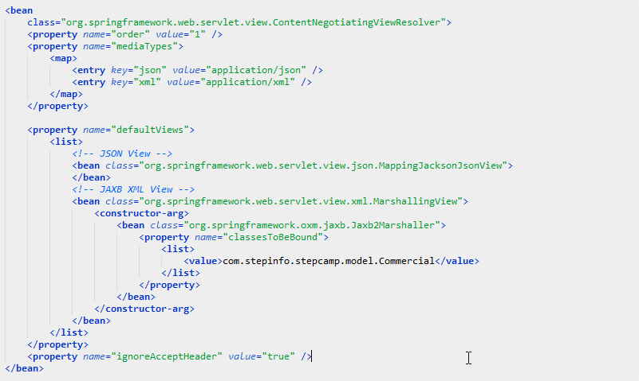
Résolution de vue
Négociateur de contenu
Notes:
Page intérieure avec sous titre

Slide 24
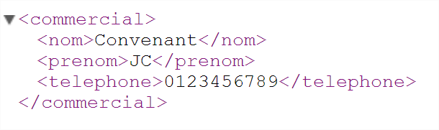
Résolution de vue
Négociateur de contenu
…../commercial.json
…../commercial.xml
Notes:
Page intérieure avec sous titre

Slide 25
Gestion des
exceptions
Notes:
Page sommaire

Slide 26
Gestion des exceptions
@ExceptionHandler
Peut être spécifique à un @Controller ou globale si elle est définit dans une classe @ControllerAdvice
Peut se gérer de différentes façons
Notes:
Page intérieure avec sous titre

Slide 27

Gestion des exceptions
@ExceptionHandler
Retourne un message d’erreur
Notes:
Page intérieure avec sous titre

Slide 28

Gestion des exceptions
@ExceptionHandler
Retourne une vue
Vue retourner vers WEB-INF/jsp/error.jsp
Notes:
Page intérieure avec sous titre

Slide 29
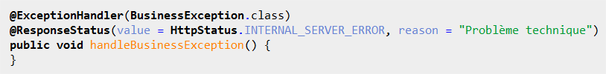
Gestion des exceptions
@ExceptionHandler
Retourne un code erreur (Status) + un message
Notes:
Page intérieure avec sous titre

Slide 30
Spring MVC
TEST
Notes:
Page sommaire

Slide 31
Spring MVC - Tests
WebAppContext est mockée
Les tests passent par le DispatcherServlet
Les tests sont plus complets
  Tests des annotations
  Des status
  …
Ou lancement en Standalone
Notes:
Page intérieure avec sous titre

Slide 32
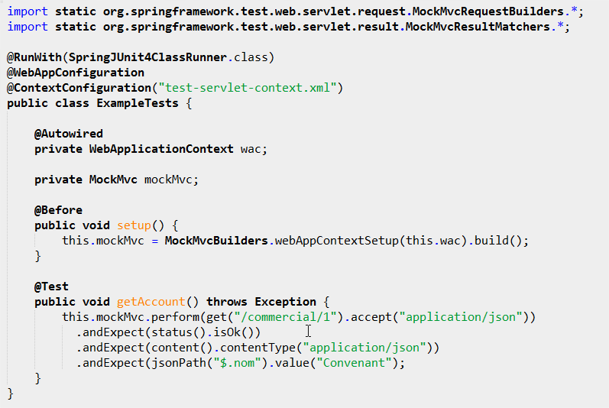
Spring MVC - Tests
Notes:
Page intérieure avec sous titre

Slide 33
Spring MVC - Tests
Permettent l’écriture « fluent » des requêtes
  (get(…), post(…), put(…), .accept(…))
et des attentes de retour
  (.andExpect(…))
Notes:
Page intérieure avec sous titre

Slide 34
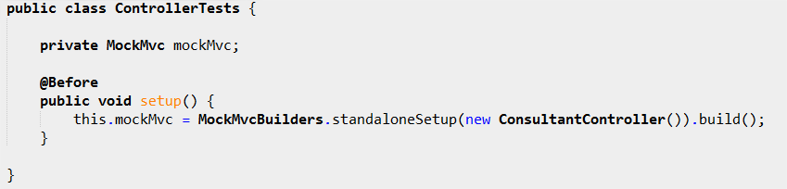
Spring MVC – Tests
Standalone
Une configuration Spring MVC est créée automatiquement
Plus proche du test unitaire (@Controller par @Controller)
Notes:
Page intérieure avec sous titre

Slide 35
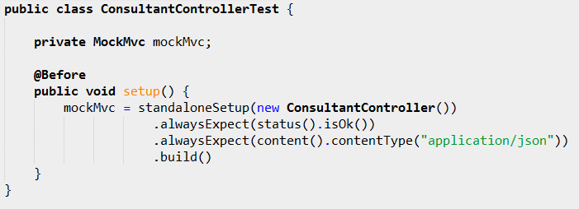
Spring MVC – Tests
Définition d’attentes communes
Déclaration à faire lors du build du mockMVC
Notes:
Page intérieure avec sous titre

